Slide 1




Media Pembelajaran
PPKn
untuk SMP/MTs Kelas IX
PENDIDIKAN PANCASILA DAN KEWARGANEGARAAN

Slide 2
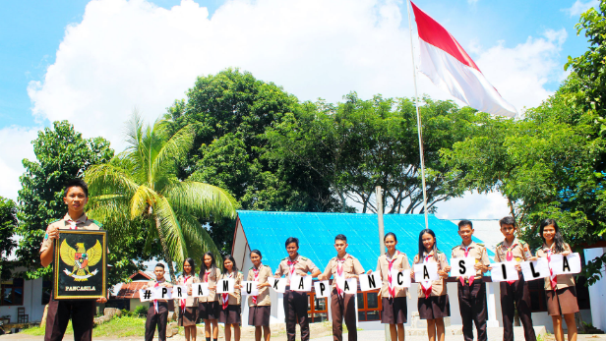
BAB 1
DINAMIKA PERWUJUDAN PANCASILA SEBAGAI DASAR NEGARA
Tujuan Pembelajaran
mensyukuri perwujudan Pancasila sebagai Dasar Negara yang merupakan anugerah Tuhan Yang Maha Esa;
menunjukkan sikap bangga akan tanah air sebagai perwujudan nilai-nilai Pancasila sebagai dasar negara;
mengamati dinamika yang terjadi di masyarakat, terlebih menganai praktik ideal Pancasila sebagai dasar negara dan pandangan hidup bangsa;
merancang dan melakukan penelitian sederhana tentang peristiwa dan dinamika yang terjadi di masyarakat terkait penerapan Pancasila sebagai dasar negara dan pandangan hidup bangsa.
PENDIDIKAN PANCASILA DAN KEWARGANEGARAAN

Slide 3

  Penerapan Pancasila dari Masa ke Masa
Pada masa awal kemerdekaan Indonesia yaitu tahun 1945–1950 Pancasila mendapat banyak tantangan dari berbagai pihak, seperti Belanda.
Bahkan, dari masyarakat Indonesia sendiri ada yang ingin menggantikan Pancasila sebagai dasar negara.
PENDIDIKAN PANCASILA DAN KEWARGANEGARAAN

Slide 4
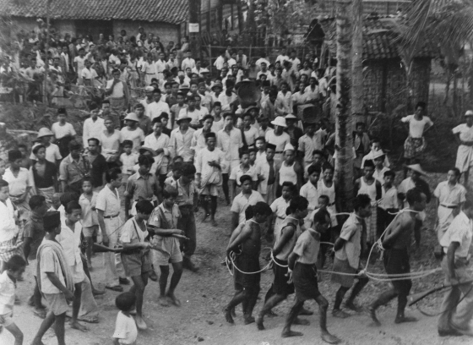
  Penerapan Pancasila dari Masa ke Masa
Terdapat upaya-upaya pemberontakan terhadap NKRI di sejumlah tempat, yaitu sebagai berikut:
Pemberontakan PKI
Pemberontakan DI/TII di Jawa Barat dan Jawa Tengah
APRA
Andi Azis
Pemberontakan RMS
PENDIDIKAN PANCASILA DAN KEWARGANEGARAAN

Slide 5
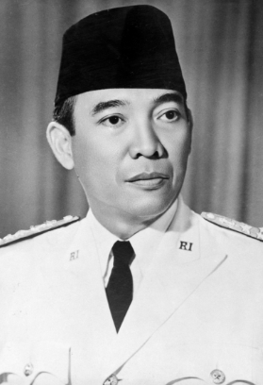
  Penerapan Pancasila dari Masa ke Masa
Berdasarkan UUDS 1950, presiden berfungsi sebagai kepala negara dan menjadi bagian dari pemerintah. Namun, tanggung jawab pemerintahan berada di tangan perdana menteri bersama para menterinya.
PENDIDIKAN PANCASILA DAN KEWARGANEGARAAN

Slide 6

  Penerapan Pancasila dari Masa ke Masa
Penerapan Pancasila pada periode 1950-1959 cenderung diarahkan sebagai ideologi liberal. Hal ini ternyata tidak menjamin stabilitas pemerintahan.
PENDIDIKAN PANCASILA DAN KEWARGANEGARAAN

Slide 7
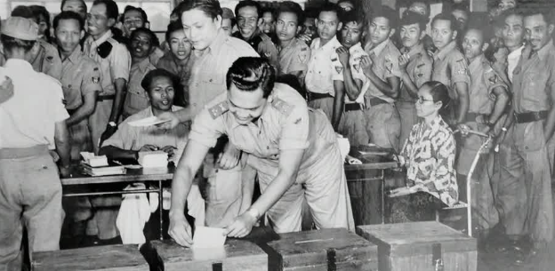
  Penerapan Pancasila dari Masa ke Masa
Terlaksana pemilihan umum pertama Indonesia, yaitu pada tanggal 29 September 1955. Terpilih 272 wakil rakyat sebagai anggota DPR. Pemilu ini juga berhasil memilih anggota-anggota lembaga Konstituante sejumlah 550 orang.
PENDIDIKAN PANCASILA DAN KEWARGANEGARAAN

Slide 8
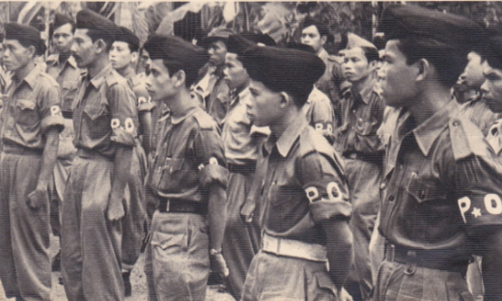
  Penerapan Pancasila dari Masa ke Masa
Pada tahun 1950-1959 muncul sejumlah pemberontakan yang bertujuan melepaskan diri dari NKRI, yaitu sebagai berikut:
Pemberontakan DI/TII di Sulawesi Selatan, Kalimantan Selatan dan Aceh;
Pemberontakan PRRI;
Pemberontakan Permesta.
PENDIDIKAN PANCASILA DAN KEWARGANEGARAAN

Slide 9
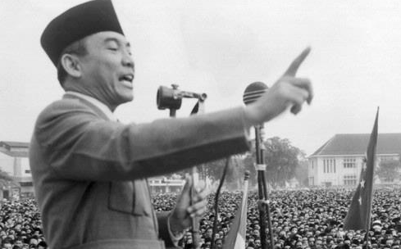
  Penerapan Pancasila dari Masa ke Masa
Sebagian pihak menyebut masa 1959 hingga 1966 sebagai periode demokrasi terpimpin. Pada masa ini, demokrasi dianggap tidak berada pada kekuasaan rakyat, sebagaimana diamanatkan nilai-nilai Pancasila, namun cenderung berada pada kekuasaan pribadi presiden.
PENDIDIKAN PANCASILA DAN KEWARGANEGARAAN

Slide 10
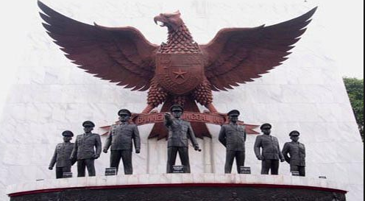
  Penerapan Pancasila dari Masa ke Masa
Terjadi peristiwa pemberontakan PKI atau G30S/PKI pada tanggal 30 September 1965. PKI berusaha merebut kekuasaan disertai pembunuhan enam perwira tinggi dan seorang ajudan Jenderal A. H. Nasution.
PENDIDIKAN PANCASILA DAN KEWARGANEGARAAN

Slide 11
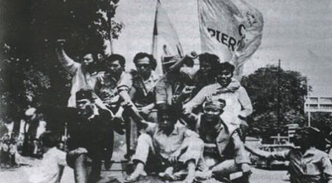
  Penerapan Pancasila dari Masa ke Masa
Pada tanggal 12 Jnuari 1966, terjadi demonstrasi mahasiswa dan rakyat yang menyampaikan beberapa tuntutan dan demontrasi tersebut dikenal sebagai Tiga Tuntutan Hati Nurani Rakyat (Tritura).
PENDIDIKAN PANCASILA DAN KEWARGANEGARAAN

Slide 12
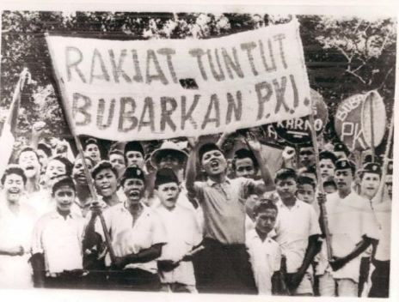
  Penerapan Pancasila dari Masa ke Masa
Adapun isi Tritura adalah sebagai berikut.
Bubarkan PKI beserta ormas- ormasnya.
Bubarkan kabinet Dwikora dari unsur-unsur PKI.
Turunkan harga.
PENDIDIKAN PANCASILA DAN KEWARGANEGARAAN

Slide 13
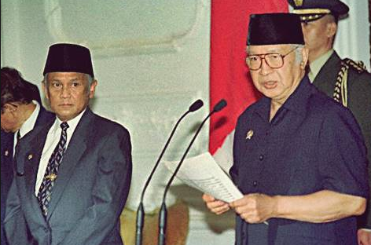
  Penerapan Pancasila dari Masa ke Masa
Masa 1966 hingga 1998 disebut sebagai masa Orde Baru. Orde Baru diharapkan dapat melaksanakan Pancasila dan UUD NRI Tahun 1945 dengan murni dan konsekuen.
PENDIDIKAN PANCASILA DAN KEWARGANEGARAAN

Slide 14
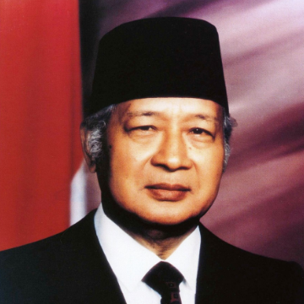
  Penerapan Pancasila dari Masa ke Masa
Masa tahun 1998 hingga sekarang disebut sebagai masa reformasi dan pada awal masa ini, kemunduran ekonomi Indonesia dan dugaan penyelewengan terhadap Pancasila membuat mahasiswa dan masyarakat melakukan demonstrasi menuntut
turunnya Presiden Soeharto.
PENDIDIKAN PANCASILA DAN KEWARGANEGARAAN

Slide 15

  B. Nilai-Nilai Pancasila Sesuai dengan Perkembangan Zaman
Nilai berasal dari kata Latin, valere yang berarti kuat, baik, berharga.
PENDIDIKAN PANCASILA DAN KEWARGANEGARAAN

Slide 16

  B. Nilai-Nilai Pancasila Sesuai dengan Perkembangan Zaman
Notonagoro membagi nilai menjadi tiga
macam, yaitu sebagai berikut.
Nilai material;
Nilai vital;
Nilai kerohanian.
PENDIDIKAN PANCASILA DAN KEWARGANEGARAAN

Slide 17
  B. Nilai-Nilai Pancasila Sesuai dengan Perkembangan Zaman
Fungsi ideologi antara lain sebagai berikut.
Menjadi pedoman bagi individu, masyarakat, atau bangsa untuk berpikir, melangkah, dan bertindak;
Menjadi kekuatan yang mampu memberi semangat dan motivasi bagi individu, masyarakat, dan bangsa untuk mencapai tujuan;
Menjadi upaya dalam menghadapi berbagai persoalan masyarakat dan bangsa dalam segala aspek kehidupan.
PENDIDIKAN PANCASILA DAN KEWARGANEGARAAN

Slide 18
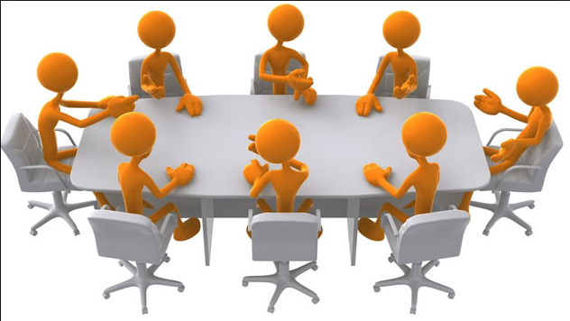
  B. Nilai-Nilai Pancasila Sesuai dengan Perkembangan Zaman
Menurut Kaelan (2005), ideologi terbuka adalah sebagai berikut:
Nilai dan cita-citanya tidak dipaksakan dari luar;
Nilai-nilai dan cita-cita digali dari kekayaan rohani, moral, dan budaya masyarakat sendiri;
Hasil musyawarah dan konsensus masyarakat.
PENDIDIKAN PANCASILA DAN KEWARGANEGARAAN

Slide 19

  B. Nilai-Nilai Pancasila Sesuai dengan Perkembangan Zaman
Menurut Kaelan (2005), ideologi tertutup adalah sebagai berikut:
Bukan merupakan cita-cita yang sudah hidup dalam masyarakat;
Merupakan cita-cita satu kelompok orang yang mendasari suatu program untuk merubah dan memperbarui masyarakat;
Dibenarkan atas nama ideologi bahwa masyarakat harus berkorban;
PENDIDIKAN PANCASILA DAN KEWARGANEGARAAN

Slide 20

  B. Nilai-Nilai Pancasila Sesuai dengan Perkembangan Zaman
Pancasila bersifat aktual, dinamis, antisipatis, dan senantiasa mampu menyesuaikan dengan perkembangan jaman, pengetahuan, dan teknologi, serta dinamika perkembangan aspirasi masyarakat.
PENDIDIKAN PANCASILA DAN KEWARGANEGARAAN

Slide 21

  B. Nilai-Nilai Pancasila Sesuai dengan Perkembangan Zaman
Nilai-nilai yang terkandung dalam Pancasila sebagai ideologi terbuka adalah nilai dasar, nilai instrumental, dan nilai praktis.
PENDIDIKAN PANCASILA DAN KEWARGANEGARAAN

Slide 22
  B. Nilai-Nilai Pancasila Sesuai dengan Perkembangan Zaman
Sebagai ideologi terbuka, secara struktural Pancasila memiliki dimensi idealistis, normatif, dan realistis.
PENDIDIKAN PANCASILA DAN KEWARGANEGARAAN

Slide 23
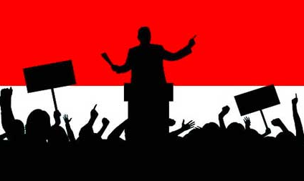
  C. Perwujudan Nilai-Nilai Pancasila dalam Berbagai Bidang Kehidupan
Perwujudan nilai-nilai Pancasila di bidang politik dapat
dilihat dalam beberapa hal, seperti lembaga negara, hukum,
dan sistem demokrasi Indonesia.
PENDIDIKAN PANCASILA DAN KEWARGANEGARAAN

Slide 24
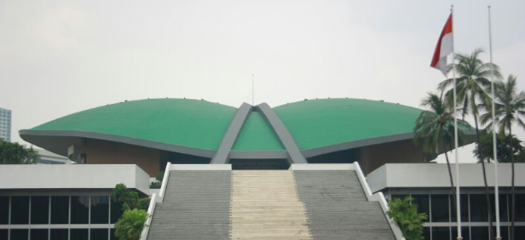
  C. Perwujudan Nilai-Nilai Pancasila dalam Berbagai Bidang Kehidupan
Perwujudan nilai Pancasila dapat dilihat pada perkembangan kebutuhan masyarakat dan negara mengenai lembaga negara. Indonesia memiliki lembaga negara, seperti MPR, DPR, presiden, MA, MK, KY, dan BPK.
PENDIDIKAN PANCASILA DAN KEWARGANEGARAAN

Slide 25

  C. Perwujudan Nilai-Nilai Pancasila dalam Berbagai Bidang Kehidupan
Perwujudan nilai Pancasila dapat dilihat pada sistem hukum nasional yang berdasarkan Pancasila sebagai sumber dari segala sumber hukum. Semua peraturan atau perundang-undangan yang berlaku tidak boleh bertentangan dengan nilai-nilai Pancasila.
PENDIDIKAN PANCASILA DAN KEWARGANEGARAAN

Slide 26

  C. Perwujudan Nilai-Nilai Pancasila dalam Berbagai Bidang Kehidupan
Perwujudan nilai Pancasila dapat dilihat pada demokrasi Pancasila yang mengutamakan musyawarah mufakat. Musyarawah dapat diartikan sebagai upaya bersama untuk mencari pemecahan suatu masalah.
PENDIDIKAN PANCASILA DAN KEWARGANEGARAAN

Slide 27
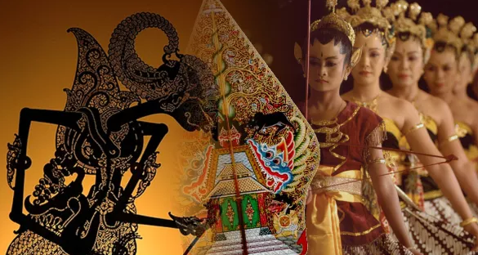
  C. Perwujudan Nilai-Nilai Pancasila dalam Berbagai Bidang Kehidupan
Perwujudan nilai- nilai Pancasila di bidang sosial budaya dapat terlihat pada hal-hal berikut.
  Menghargai keragaman budaya Indonesia,
  Pelestarian keragaman budaya Indonesia,
  Pengembangan nilai sosial dan budaya masyarakat menuju modernisasi yang dijiwai Pancasila.
PENDIDIKAN PANCASILA DAN KEWARGANEGARAAN

Slide 28

  C. Perwujudan Nilai-Nilai Pancasila dalam Berbagai Bidang Kehidupan
Perwujudan nilai- nilai Pancasila di bidang pertahanan dan
keamanan terlihat antara lain pada UUD NRI Tahun 1945
Pasal 27 ayat (3) dan Pasal 30 ayat (1).
PENDIDIKAN PANCASILA DAN KEWARGANEGARAAN

Slide 29
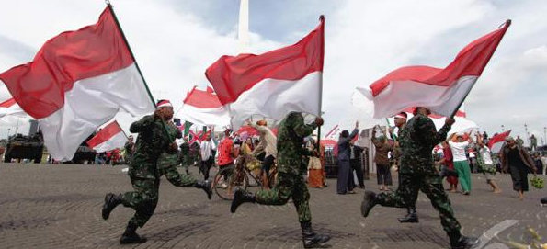
  C. Perwujudan Nilai-Nilai Pancasila dalam Berbagai Bidang Kehidupan
UUD NRI Tahun 1945 Pasal 27 ayat (3) menyatakan bahwa setiap warga negara berhak dan wajib ikut serta dalam upaya pembelaan negara.
PENDIDIKAN PANCASILA DAN KEWARGANEGARAAN

Slide 30
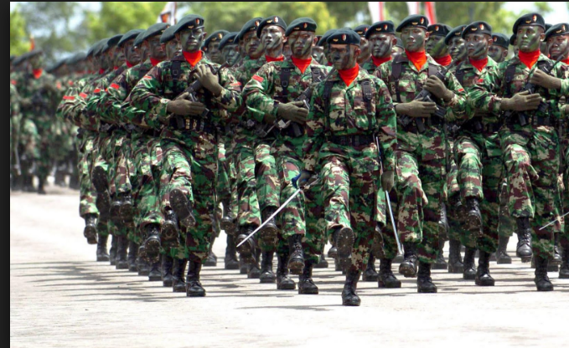
  C. Perwujudan Nilai-Nilai Pancasila dalam Berbagai Bidang Kehidupan
UUD NRI Tahun 1945 Pasal 30 ayat (1) menyatakan bahwa tiap-tiap warga negara berhak dan wajib ikut serta dalam usaha pertahanan dan keamanan negara.
PENDIDIKAN PANCASILA DAN KEWARGANEGARAAN

Slide 31


N
PENDIDIKAN PANCASILA DAN KEWARGANEGARAAN

